Slide 1
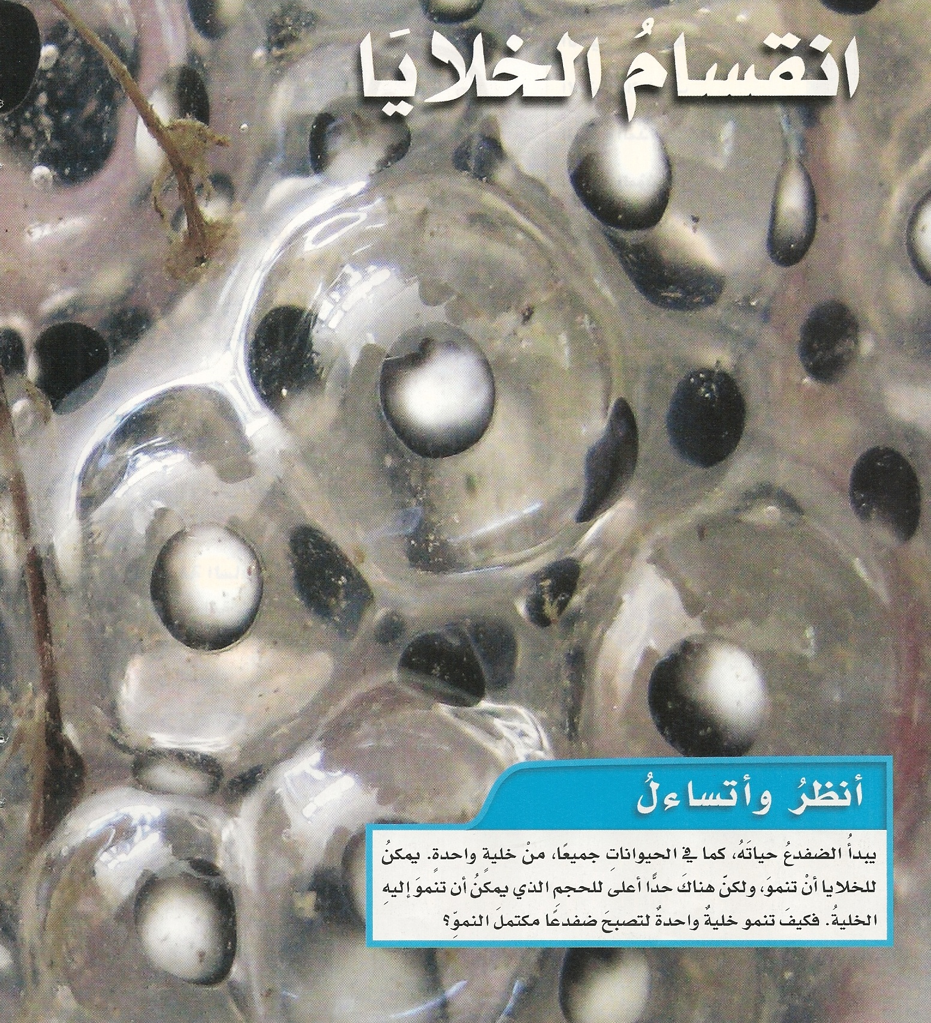
انقســــام الخلايـــا

Slide 2
تم تصميم الدرس بواسطة :
موقع حلول hulul.online
قناة تليجرام : hulul_online@
لا نحلل حذف الحقوق

Slide 3
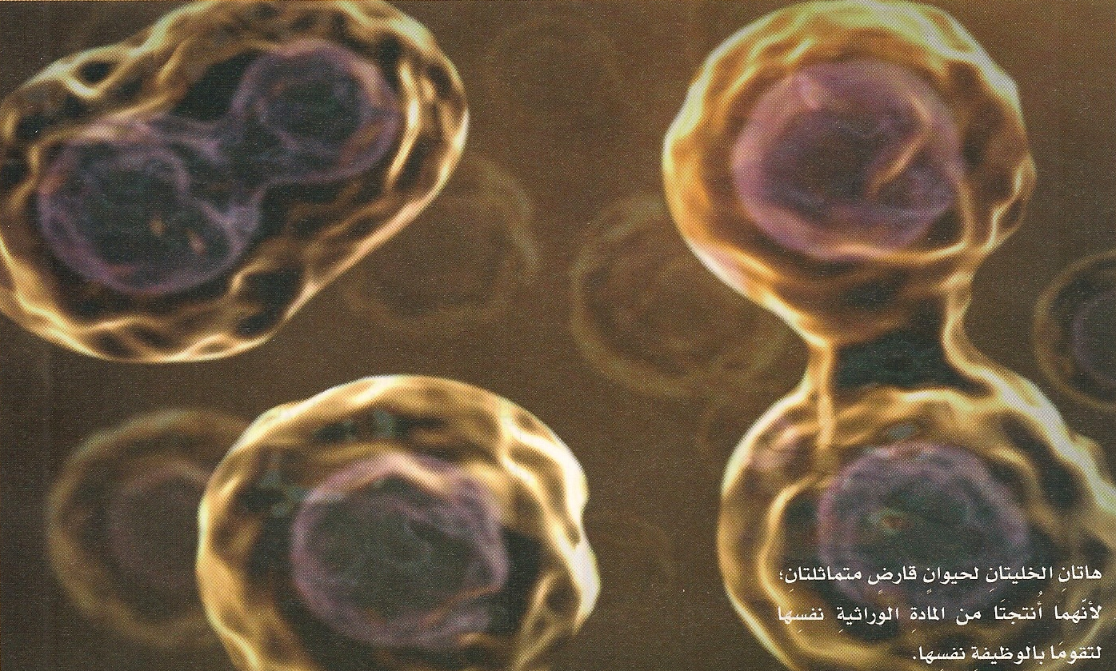
مما تتكون أجسام المخلوقات الحية ؟
تتكون جميع المخلوقات الحية من خلية أو أكثر .
تتكاثر الخلايا عن طريق الانقسام .
كيف تتكاثر الخلايا ؟
تنمو الخلايا لفترة زمنية محددة , وبعد أن يكتمل نموها ......
تموت بعض الخلايا وبعضها تنقسم .

Slide 4
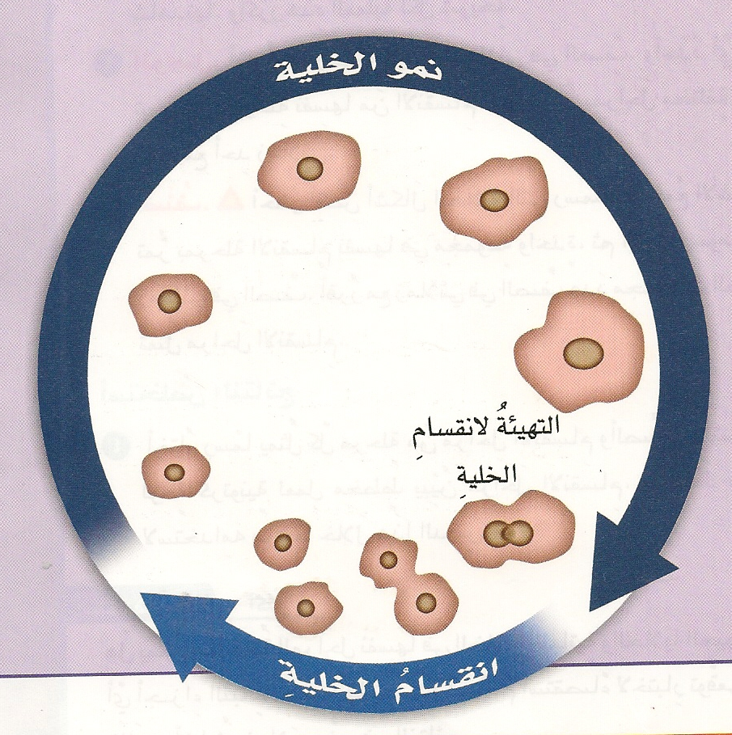
دورة الخلـــية

Slide 5
محددات حجم الخلية
حجم الخلية
مساحة غشاء الخلية
كلما نمت الخلية ازداد حجمها و ازدادت حاجتها للغذاء وللتخلص من الفضلات .
لابد أن يقابل الزيادة في حجم الخلية زيادة في مساحة الغشاء .
ماذا يحدث لو زاد حجم الخلية ولم تزيد معه مساحة الغشاء ؟

Slide 6
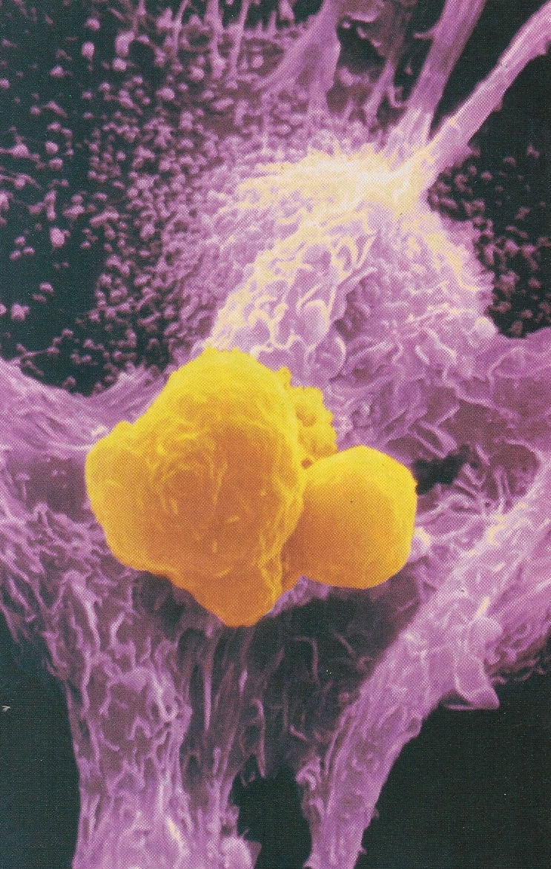
خلية أكولة كبيرة تلتهم خلية سرطانية

Slide 7
أنواع الانقسام
انقسام منصف
(خلايا جنسية )
انقسام متساوي
(خلايا جسدية )
46
46
46
تتضاعف
تنقسم
تتضاعف
تنقسم
46
46
46
تنقسم
تنقسم
23
23
23
23

Slide 8
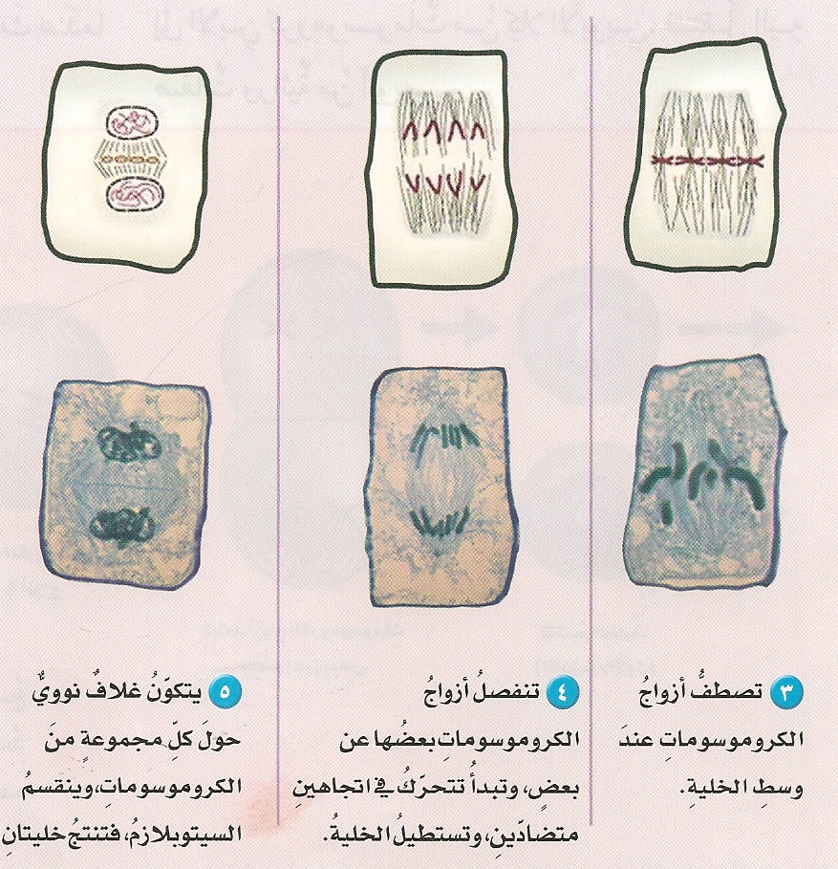
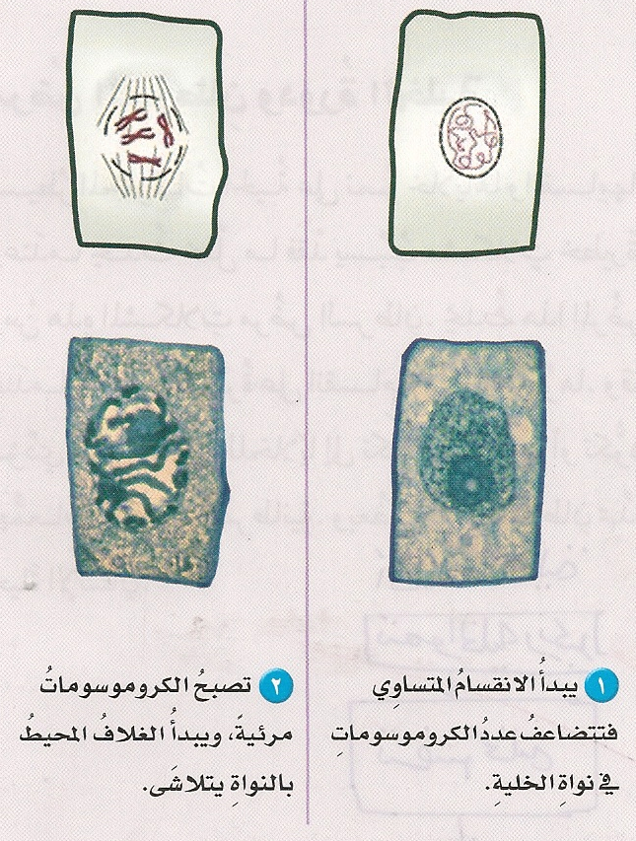
الانقســام المتـــساوي

Slide 9
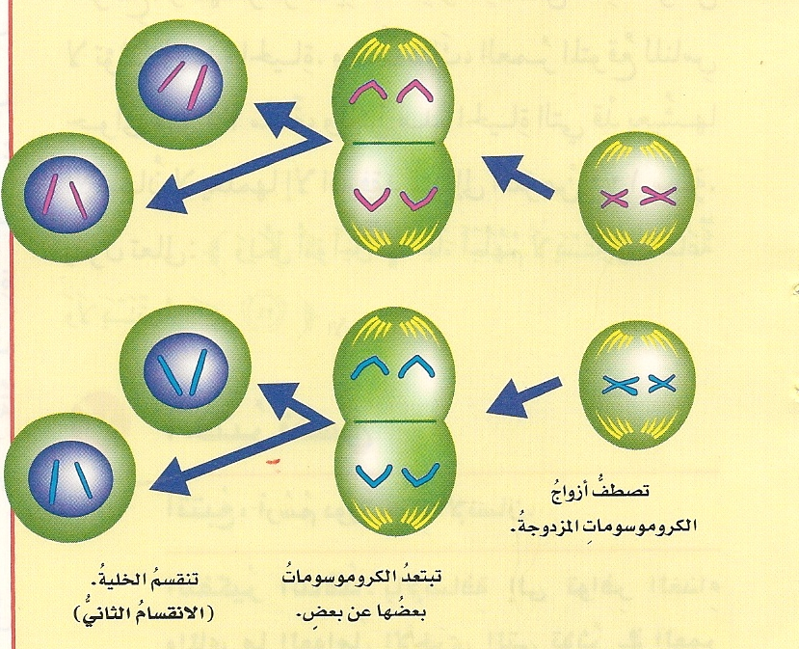
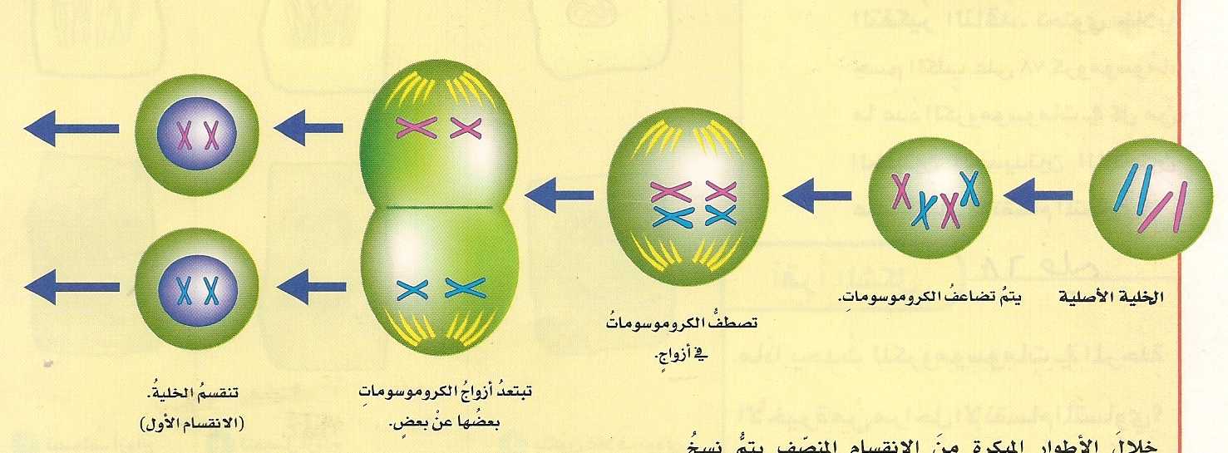
الانقســـام المصنــــف

Slide 10
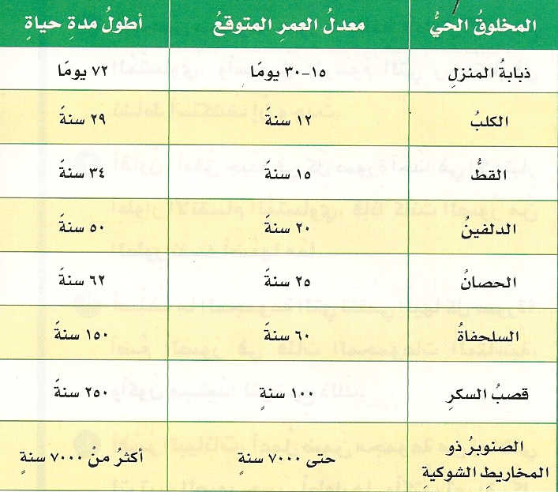
ما مدة الحياة ؟

